Slide 1
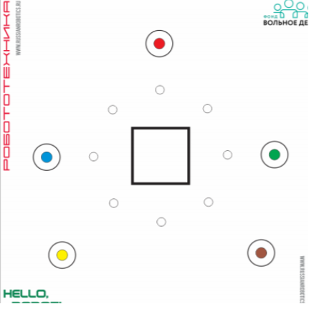
План работы точки роста на 6 января
9:00-9:30 | Знакомство с положением, постановка цели работы.
9:30-11:00 | Выполнение сборки робота, по предложенной схеме.
11:00-12:00 | Работа за компьютером по программированию робота.
12:00-13:00 | Проведение заездов роботов.
13:00-13:30 | Подведение итогов награждение.

